Slide 1
Securnio Project
A bright and secure look
BELHADJ SALEM Habib – THIVOLLE Dorian
IUT Valence - CASIR

Slide 2
Sommaire
Qu’est ce que Securino ?
Documentation Technique
Expression du besoin
Réalisation
Conclusion

Slide 3
Qu’est ce que Securino ?

Slide 4
Qu’est ce que Securino ?
Modules
Securino Web Application
Securino Server
Securino Gateway
Securino Sensor

Slide 5
Qu’est ce que Securino
Nouvelles technologies sécurisées
Remontée d’information en temps réel
Plusieurs capteurs pour une passerelle
S’adapte à différent environnements
Maisons
Chantiers
Serre agricole
Etc …

Slide 6



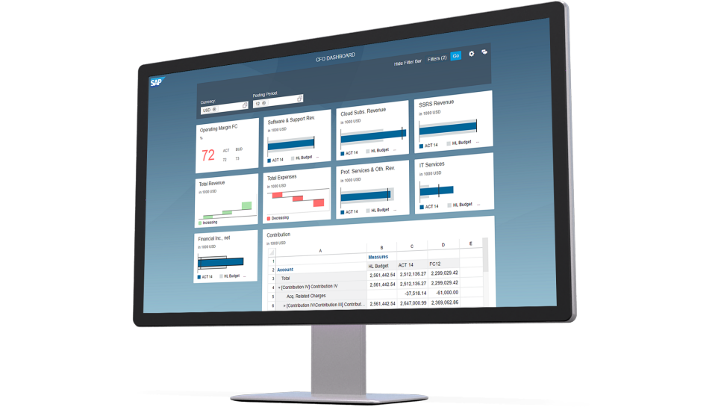

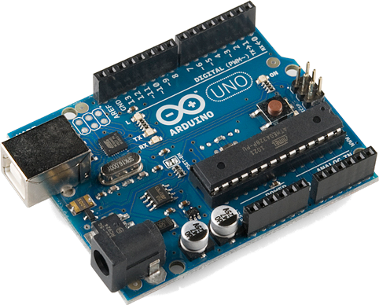

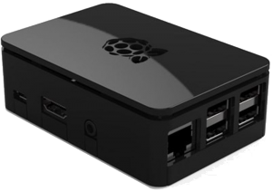

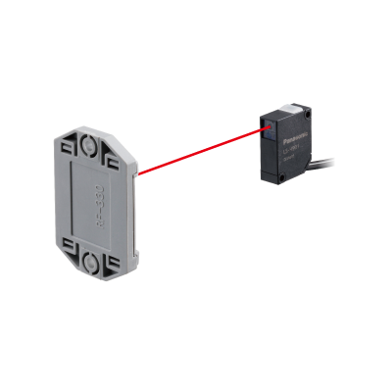
Illustration de « Securino »
Relève des données depuis une carte Arduino (Securino Sensor) en passant par une passerelle Raspberry (Securino Gateway), un serveur MQTT et Websocket (Securino Server) et enfin afficher les données sur une interface web (Securino Web App).

Slide 7
Expression du besoin

Slide 8
Expression du besoin
Cette solution répond à plusieurs besoins :
Avoir un œil sur un environnement distant
Savoir rapidement si une intrusion ou une alarme s’est déclenchée
Reconnaître rapidement un comportement anormale en cas d’incendie

Slide 9
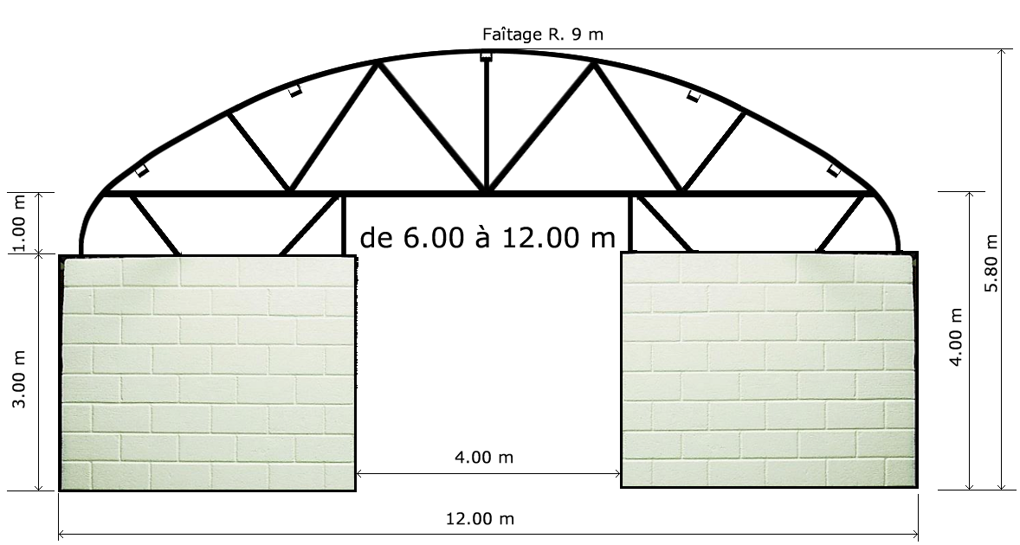
Expression du besoin
Mise en situation (Dans une serre agricole)
Capteur de température et d’humidité
Capteur laser

Slide 10
Documentation technique

Slide 11
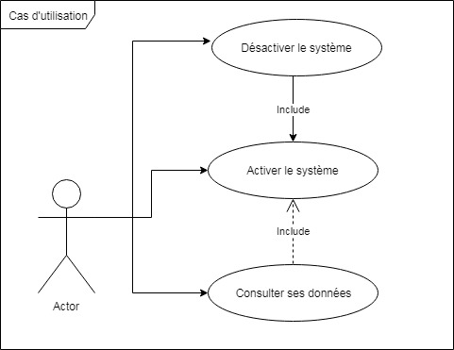
Documentation Technique
Diagramme d’utilisation

Slide 12
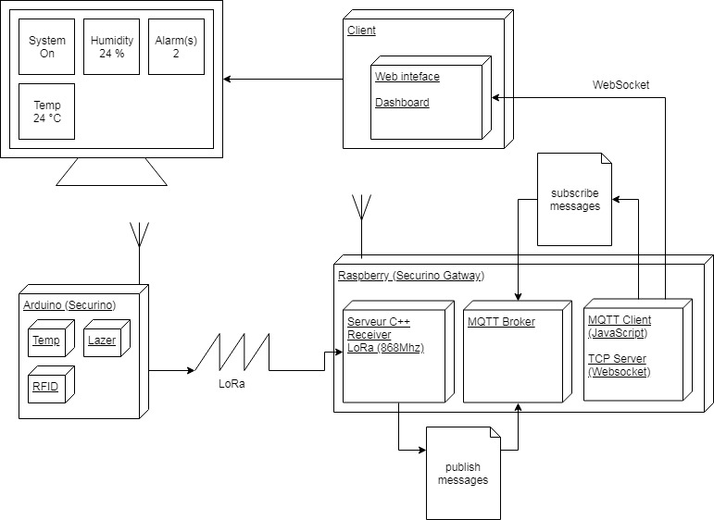
Documentation Technique
Diagramme matériel

Slide 13
Réalisation et répartition des tâches

Slide 14
Réalisation et répartition des tâches
Securino Sensor (Arduino) :

Slide 15
Réalisation et répartition des tâches
Securino Gateway (Raspberry)
Langage : C/C++
Antenne LoRa : 868Mhz
Shield : « Snootlab - ChisteraPi »
Bibliothèque LoRa : « Adafruit - RadioHead »
Bibliothèque MQTT : « Eclipse - Mosquitto »
« SecurinoDecoder » : Décoder les messages

Slide 16
Réalisation et répartition des tâches
Securino Server (Raspberry)
Langage : NodeJs
NPM (package.json)
Bibliothèque MQTT : « MQTTJs »
Bibliothèque TCP : « websocket »

Slide 17
Réalisation et répartition des tâches
Securino Web app (Interface web)
Langages : JavaScript, HTML5, CSS3
Bibliothèque « WebSocket »
Bibliothèque JQuery, Bootstrap

Slide 18
Conclusion

Slide 19
Conclusion
Conclusion

Slide 20
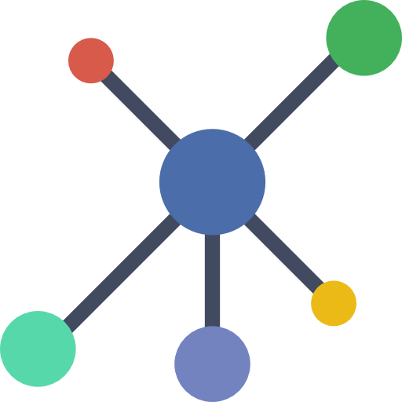
Merci de votre écoute
Question ?

